Slide 1

Data Science
Gợi ý Tương tự & Phân khúc Thị trường Xe máy
Dựa trên dữ liệu từ Chợ Tốt | Trung Tâm Tin Học, ĐH KHTN TP.HCM
Tran Thien Thanh & Nguyen Quoc Thinh

Slide 2
Nội dung
1. Vấn đề & Dữ liệu
2. Phân tích & Kỹ thuật Tính năng
3. Bài toán 1: Hệ thống Gợi ý
4. Bài toán 2: Phân khúc Thị trường
5. Kết luận

Slide 3
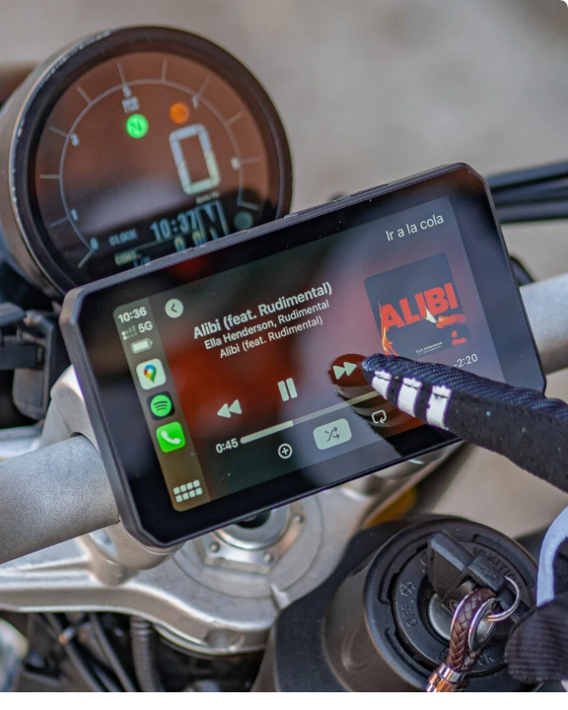
1. Bối Cảnh & Mục Tiêu
Bối cảnh
Sử dụng dữ liệu gồm 7,208 tin đăng xe máy cũ từ Chợ Tốt để phân tích và xây dựng mô hình.
Mục tiêu
•
Bài toán 1: Xây dựng hệ thống gợi ý xe tương tự (Content-Based) để cải thiện trải nghiệm người dùng và tăng khả năng bán hàng.
•
Bài toán 2: Phân khúc thị trường xe (Clustering) để tìm ra các nhóm sản phẩm/giá trị riêng biệt, hỗ trợ chiến lược kinh doanh.

Slide 4


2. Chuẩn bị Dữ liệu
Làm sạch (Cleaning)
Kỹ thuật Tính năng (Feature Engineering)
•
7,208 tin đăng ban đầu được lọc xuống còn 6,546 mẫu sau khi loại bỏ outliers (dựa trên IQR của 'Giá').
•
Tạo biến số mới: 'Tuổi của xe', 'Tỷ lệ giá', 'Km per year'.
•
Chuẩn hóa cột 'Giá' (loại bỏ ' đ', 'tr') và 'Năm đăng ký' (xử lý 'trước 1980') thành kiểu số.
•
Chuẩn hóa văn bản (Text): Sử dụng `pyvi` và `vietnamese-stopwords` cho 'Tiêu đề' & 'Mô tả'.
•
Xử lý giá trị thiếu (NaNs) bằng median (cho số) và mode (cho danh mục).
•
Vector hóa: `TF-IDF` (1000 features) -> `SVD` (100 components).
•
Mã hóa (Encoding): `LabelEncoder` (e.g., 'Dòng xe') và `OneHotEncoder` (e.g., 'Loại xe').

Slide 5
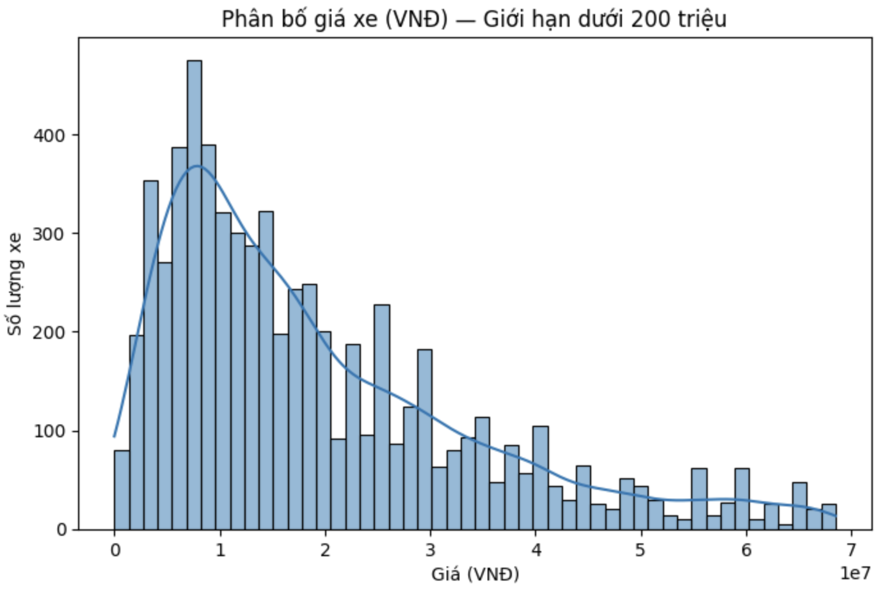
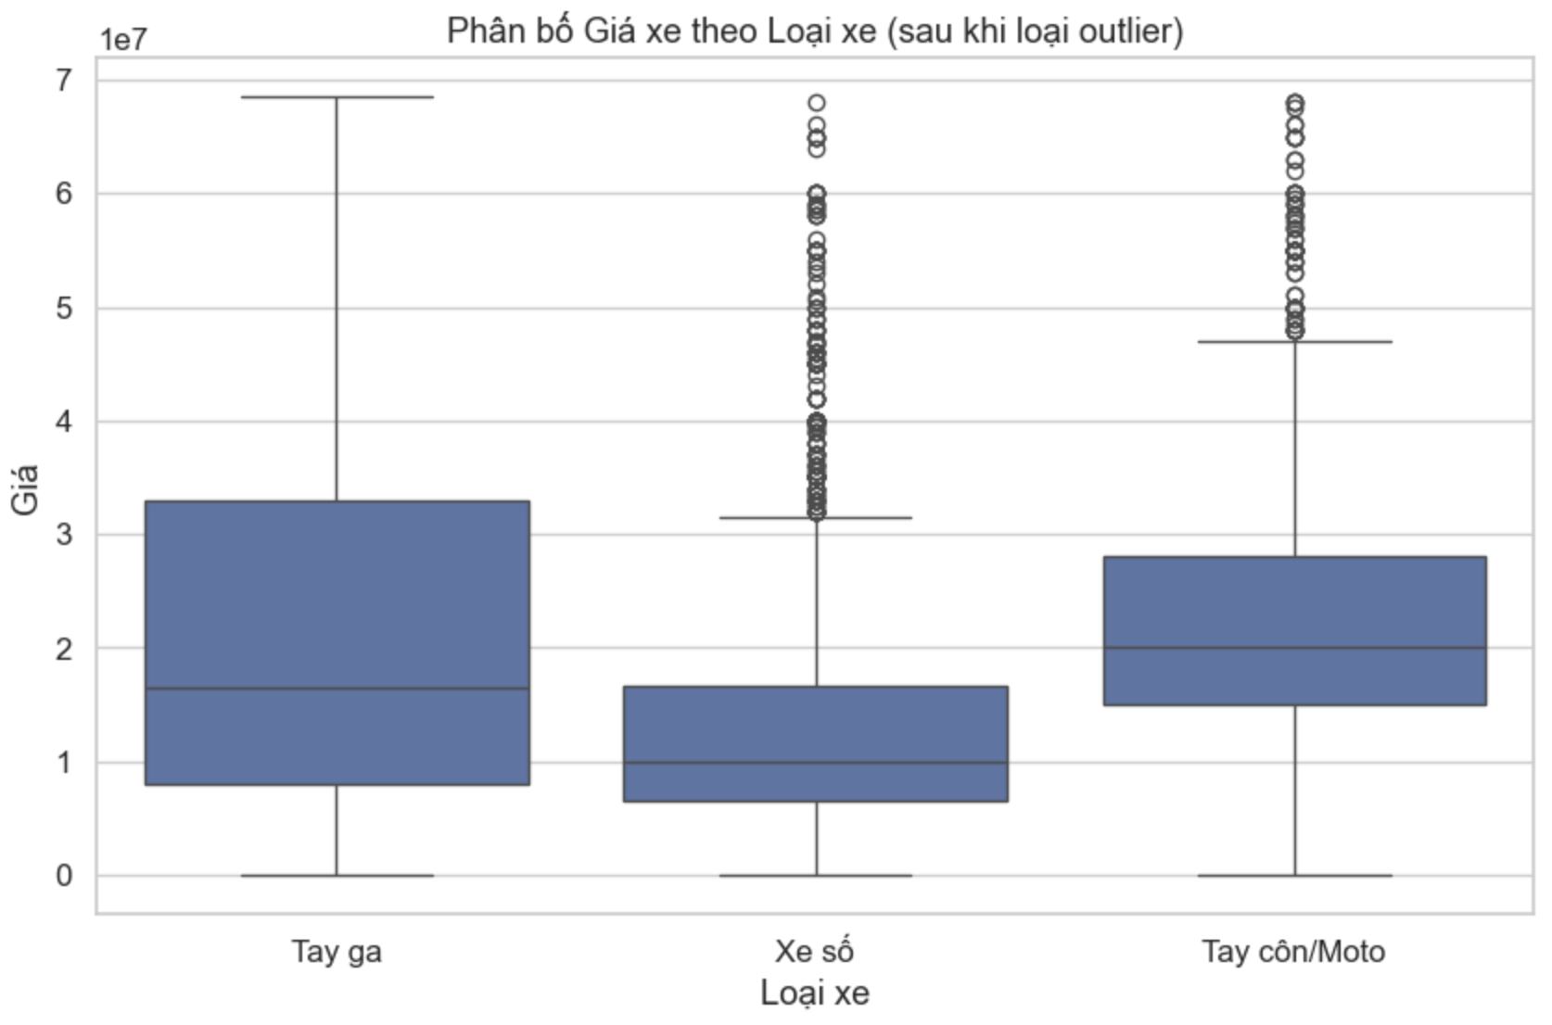
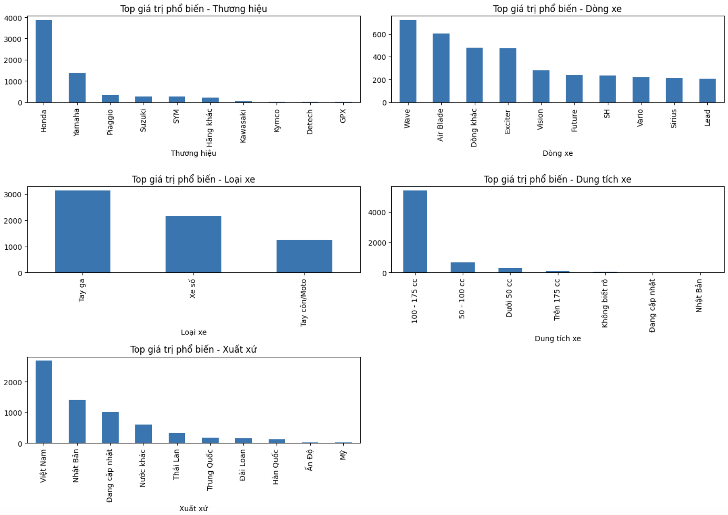
2. Phân tích Dữ liệu (EDA)
Phân bố Giá (đã lọc): Hầu hết xe có giá thấp vì đã qua sử dụng.
Top Thương hiệu: Honda chiếm đa số thị trường, theo sau là Yamaha và Piaggio.
Giá theo Loại xe: Tay ga có khoảng giá rộng nhất, Xe số có giá trung bình thấp nhất.

Slide 6
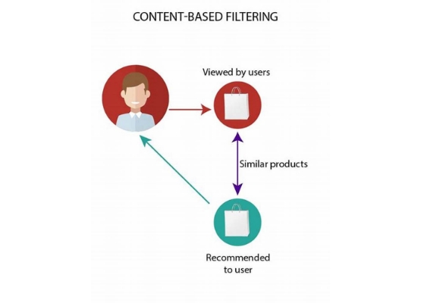
3. Bài toán 1: Gợi ý Tương tự (Models)
Mô hình 1: Consine
•
Sử dụng `TfidfVectorizer` (5k features) sau đó giảm chiều bằng `SVD` (100 components).
•
Tính `cosine_similarity` trên ma trận nén (6546, 100).
•
Brand Consistency: 0.790
•
Build time: ~1.6 giây.
Mô hình 2: Gensim
•
Sử dụng `Dictionary` -> `Corpus` (BoW) -> `TfidfModel`.
•
Xây dựng index `SparseMatrixSimilarity` để truy vấn nhanh.
•
Brand Consistency: 0.798 (Tốt hơn)
•
Build time: ~0.8 giây (Nhanh hơn).

Slide 7
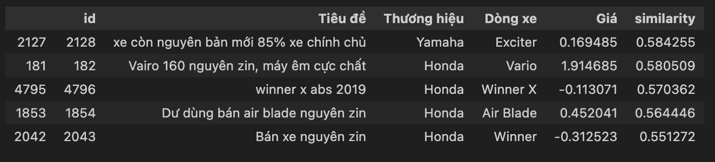
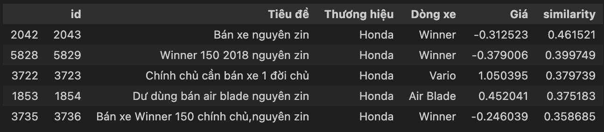
3. Bài toán 1: Gợi ý (Đánh giá & Demo)
Khách hàng có thể theo ID hoặc nhập chuỗi để tìm kiếm
VD: Tìm kiếm "xe chính chủ, nguyên zin, máy êm"

Slide 8
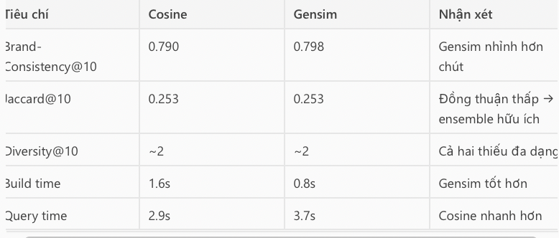
3. Bài toán 1: Gợi ý (Đánh giá & Demo)

Slide 9
4. Bài toán 2: Phân khúc (Models & K)
Dữ liệu (Input)
Kết hợp tất cả các tính năng đã xử lý:
•
Văn bản (SVD): 100 features
•
Phân loại (Encoded): 17 features
•
Số (Scaled): 10 features
=> Ma trận đầu vào: (6546, 127)
Phương pháp (Methods)
•
Sklearn: KMeans, GMM, Agglomerative.
•
PySpark: KMeans, GMM, BisectingKMeans.
Kết quả K: Phân tích Silhouette score (KMeans) cho thấy K = 2 là số cụm tối ưu.

Slide 10

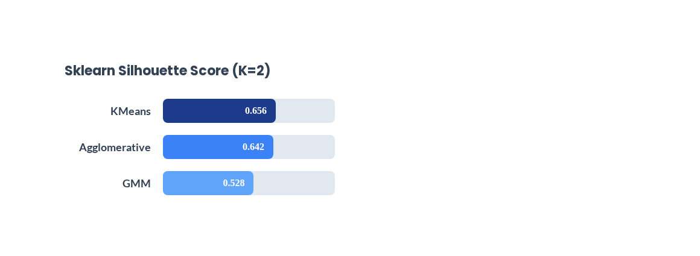




4. Bài toán 2: Phân khúc (Đánh giá)
PySpark Silhouette Score (K=2)
KMeans
BisectingKMeans
GMM

Slide 11
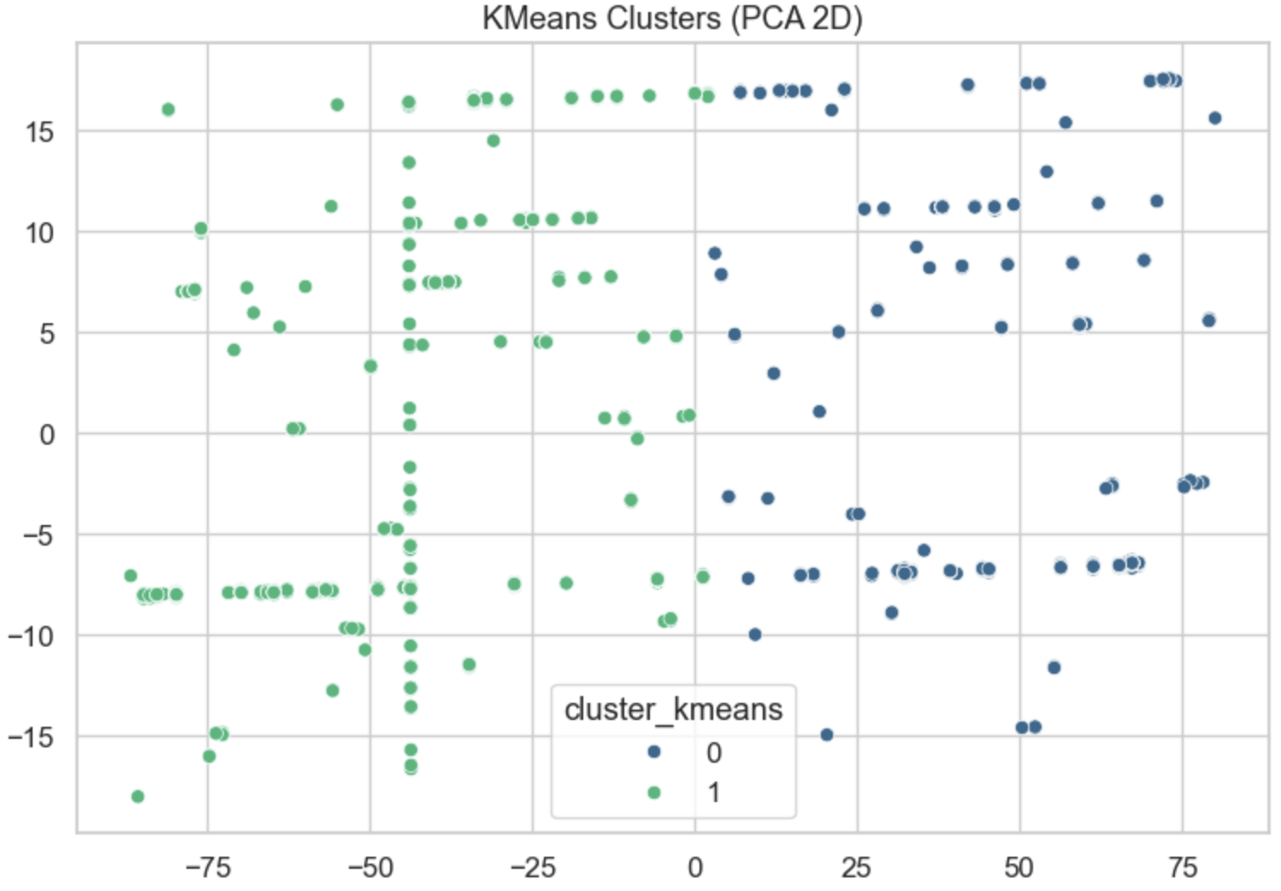
4. Bài toán 2: Phân khúc (Profiling)
Cụm 0 (Cluster 0)
•
Giá TB (Scaled): -0.14 (Thấp)
•
Tuổi TB (Scaled): 0.19 (Cũ)
•
Thương hiệu/Loại: Honda / Tay ga
•
=> Phân khúc: Xe tay ga phổ thông, đã qua sử dụng.
Cụm 1 (Cluster 1)
•
Giá TB (Scaled): 0.15 (Cao)
•
Tuổi TB (Scaled): -0.21 (Mới)
•
Thương hiệu/Loại: Honda / Tay ga
•
=> Phân khúc: Xe tay ga cao cấp/lướt.

Slide 12
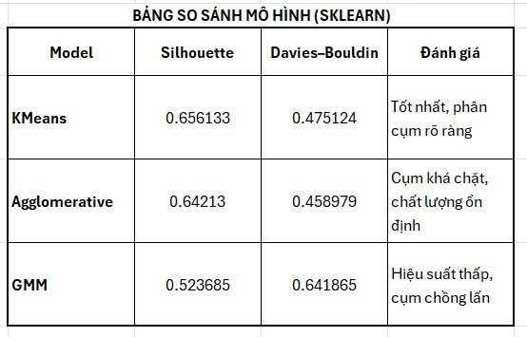
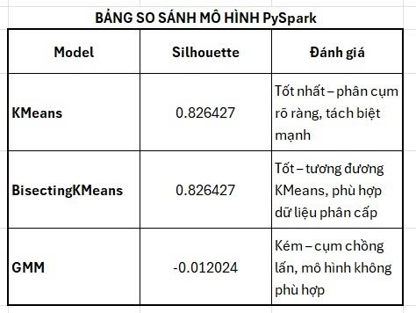

Slide 13
5. Kết luận
Hệ thống Gợi ý: Cả Sklearn và Gensim đều hiệu quả. Gensim cho kết quả tốt hơn về Brand Consistency (0.798) và tốc độ (0.8s).
Phân khúc Thị trường: PySpark KMeans/BKM (K=2) cho kết quả tốt nhất (Sil=0.826), xác định 2 phân khúc chính:
(1) Xe tay ga phổ thông/cũ và (2) Xe tay ga cao cấp/lướt.
Mở rộng: Có thể dùng Word2Vec (cho gợi ý) hoặc thêm dữ liệu (cho phân khúc K>2).

